Slide 1



#projetm1dapm
POSITRON
Sprint 4

Slide 2
Sommaire
Présentation du sprint 4
Libraries utilisées
Token Google Sign-In
Actions
Affichage client Android
Liens
Sprint 5

Slide 3
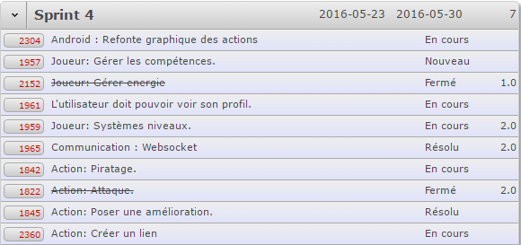
Présentation du sprint de la semaine

Slide 4
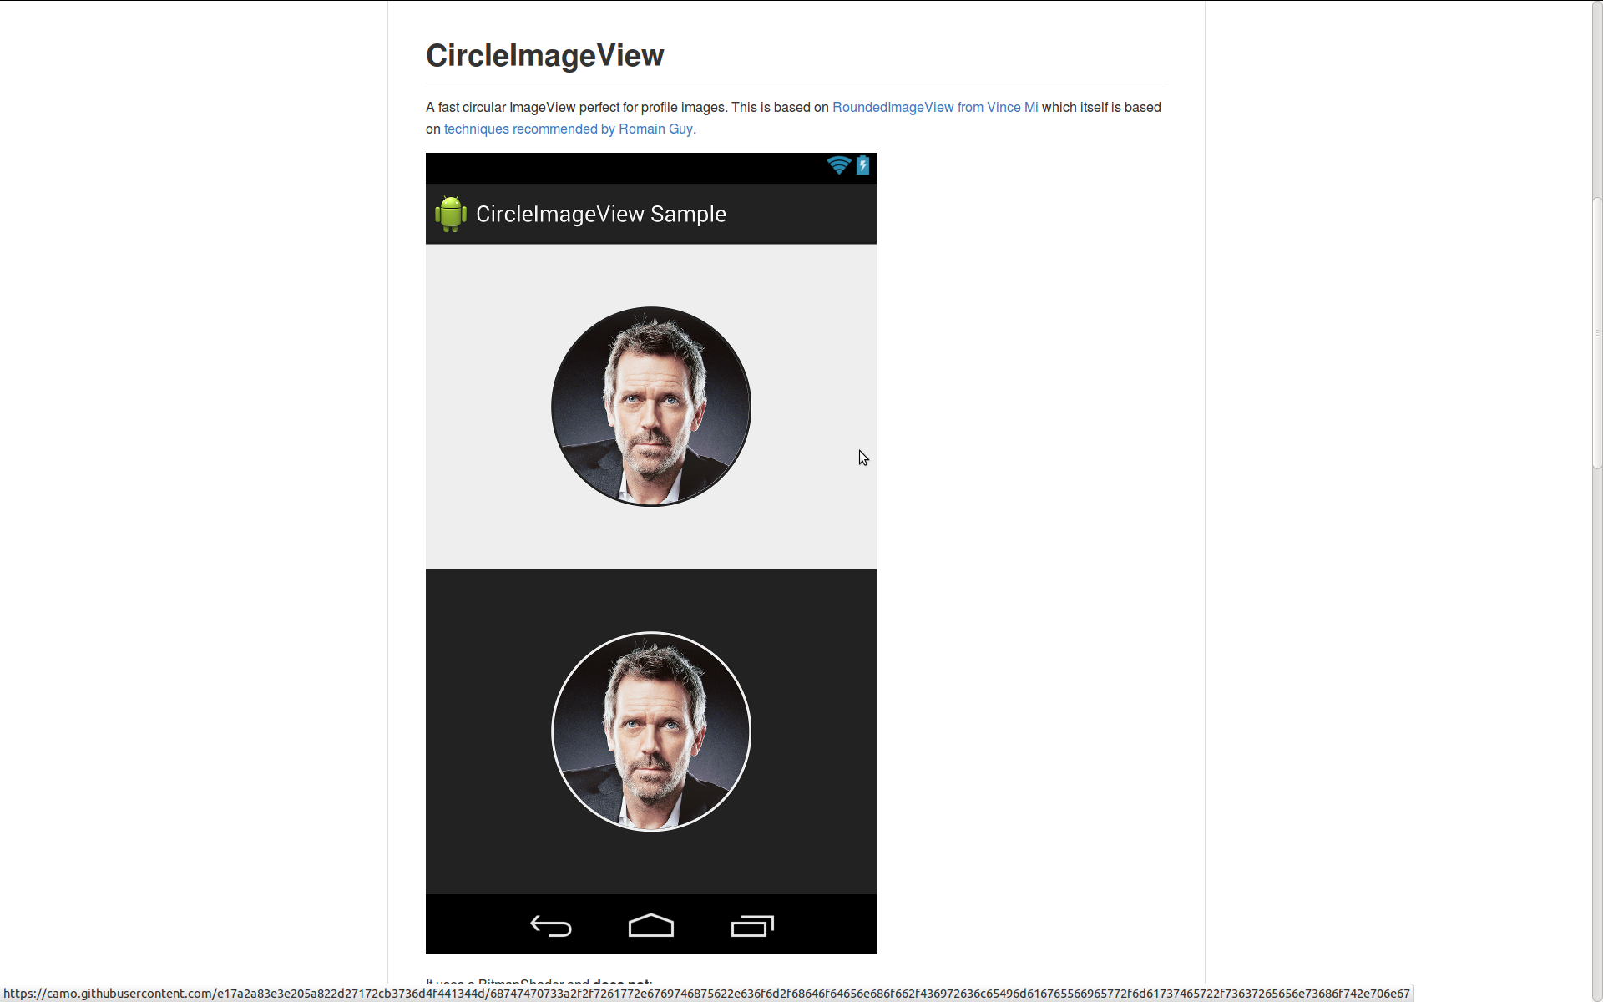
LIBs CircleImageView
hdodenhof/CircleImageView

Slide 5
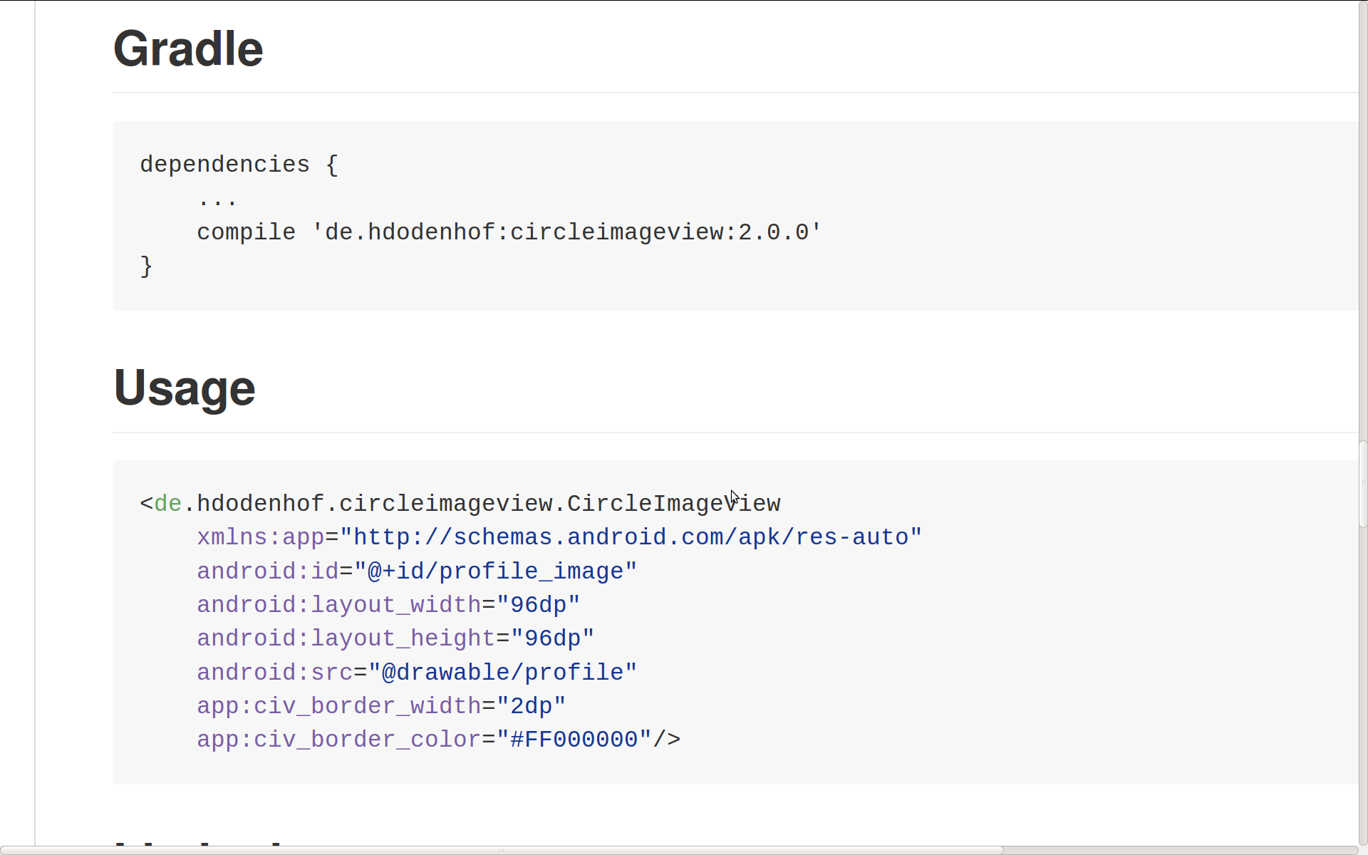

Slide 6
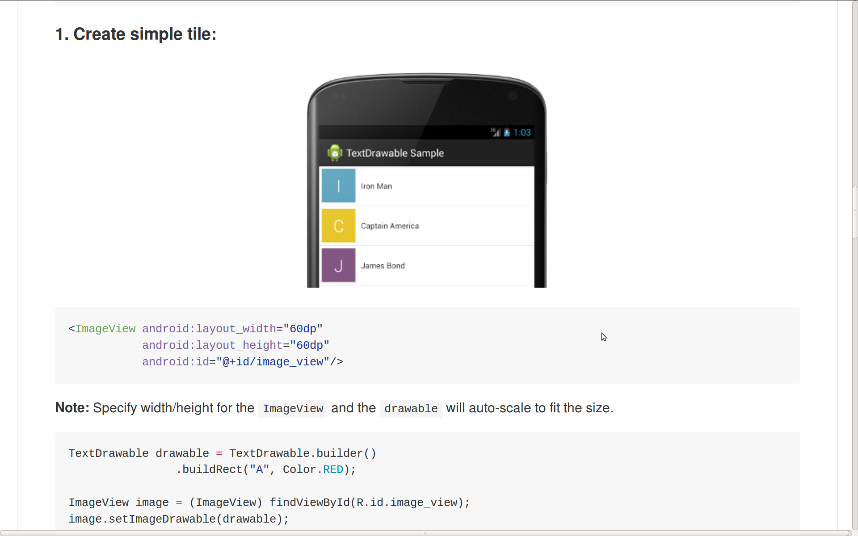
LIBs : TextDrawable
88
1,616
343
amulyakhare/TextDrawable

Slide 7
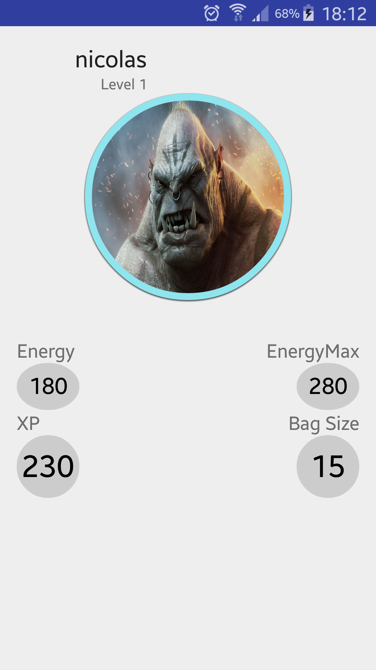
PROFIL
Caractéristique de l'utilisateur :
Nom
Image
Niveau
Energie
Points d'expériences
Taille de l'inventaire

Slide 8
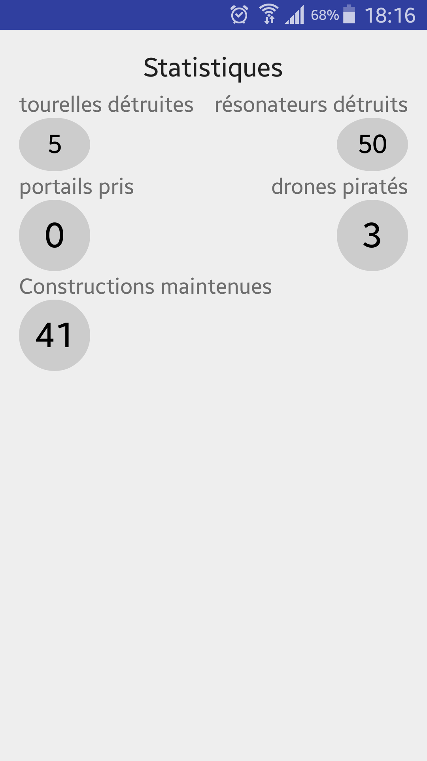
STATISTIQUES
Menu de statistiques :
Tourelles détruites
Résonateurs
Portails pris
Drones piratés
Constructions maintenues

Slide 9
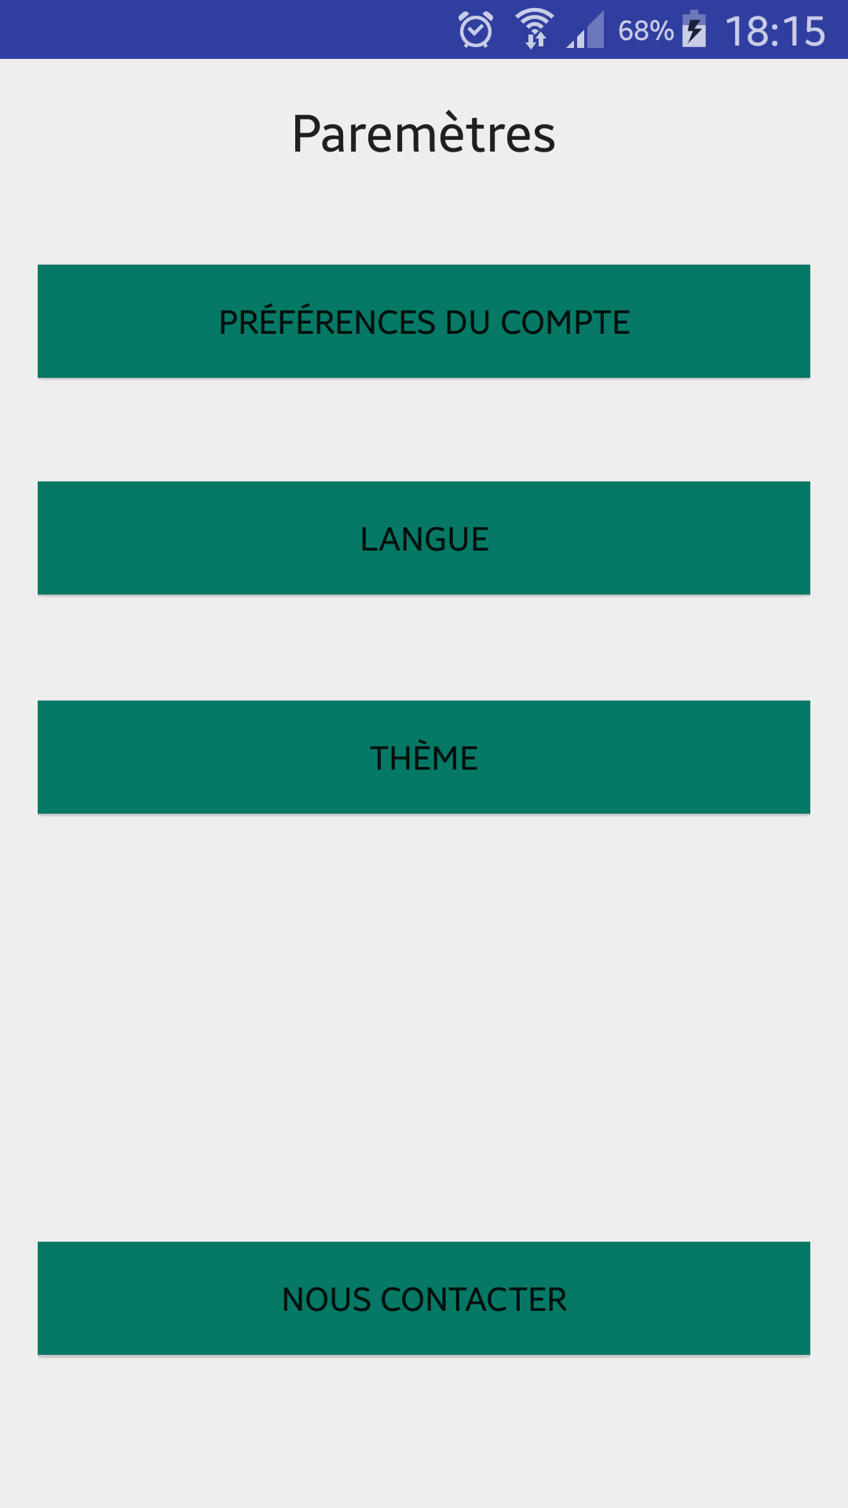
PARAMETRES
Paramètres de l'application :
Préférences du compte
Langues
Thèmes de l'application
Contact

Slide 10
Gestion du Token côté client
On create(){
// ….
GoogleSignInOptions gso = new GoogleSignInOptions.Builder(GoogleSignInOptions.DEFAULT_SIGN_IN)
.requestScopes(new Scope(Scopes.DRIVE_APPFOLDER))
.requestEmail()
.requestIdToken(serverClientId)
.requestServerAuthCode(serverClientId, false)
.build();
…. }
private void handleSignInResult(GoogleSignInResult result) {
if (result.isSuccess()) {
GoogleSignInAccount acct = result.getSignInAccount();
  Toast.makeText(getBaseContext(),"bienvenue : " + acct.getDisplayName(),Toast.LENGTH_SHORT).show();
Toast.makeText(getBaseContext(),"id token : " + acct.getIdToken(),Toast.LENGTH_SHORT).show();
// …
}

Slide 11
Gestion du Token côté serveur
Envoi du (Token)
[Android]
Reçeption du token
[Server REST]
Vérifier l'intégrité du token
[Serveur REST]
Reçeption de l'user
[Android]
À partir du token, trouver l'email de
l'utilsateur avec payload.getEmail()
Envoi de l'user
[Server Rest]
À partir de l'email, trouver l'utilsateur
via une requête nommée
(car l'email est unique)

Slide 12
Actions

Slide 13
Action : Pirater
Cible : Portail
Effet : Donne accès à une récompense en fonction de la cible.
* Sur Portail Ami : 10 objets.
* Sur Portail Ennemie : 5 Objets + 10 point d'expérience.
* Sur Portail Neutre : 5 Objets.

Slide 14
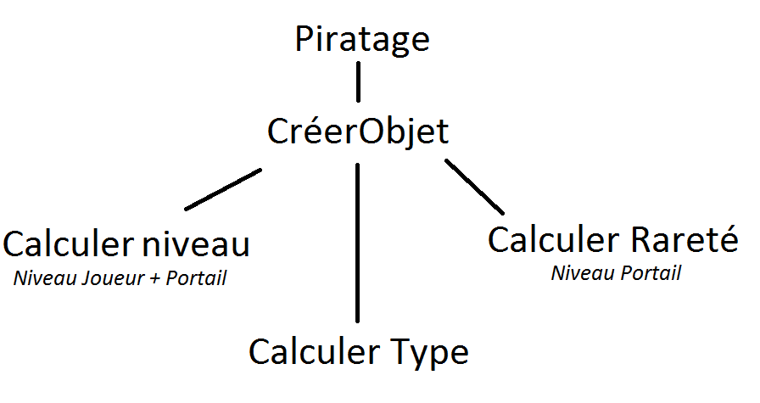
Action : Pirater
Fonctionnement :

Slide 15
Action : Attaquer
Cible : Une structure ennemie.
Effet : Fait baisser les points de vie de la cible.
Riposte de tourelle ennemie si présente. (fait baisser l’énergie du joueur.)

Slide 16
Action : Attaquer
Deux interfaces :
- IFighter : dans CPlayerEntity & CturretEntity
*Attack(ITarget Cible, Int Dommage)
*TeamOfFighter()
- ITarget : dans CPlayerEntity & AbuildingEntity
*TakeDamage(IFighter Attaquant, Int Dommage)
*TeamOfTarget()

Slide 17
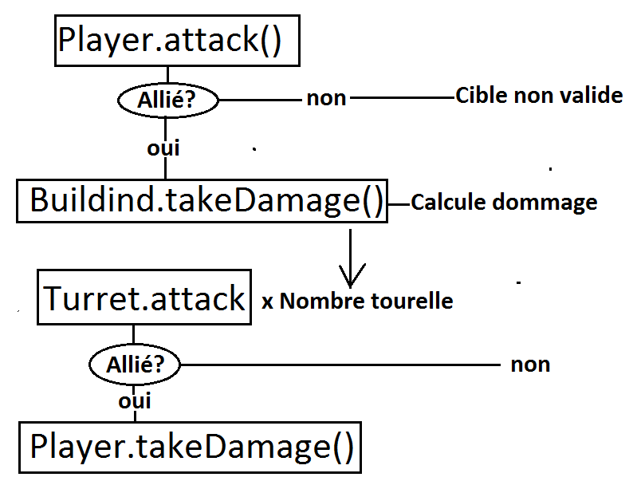
Action : Attaquer

Slide 18
Affichage client Android

Slide 19
AFFICHAGE ANDROID
Différents changement sur la vue principale :
Annulation de l’utilisation de l’InfoWindowAdapter des markers
Annulation des boutons d’actions en calque
-->Drawer avec mise à jour dynamique de son contenu en fonction des actions

Slide 20
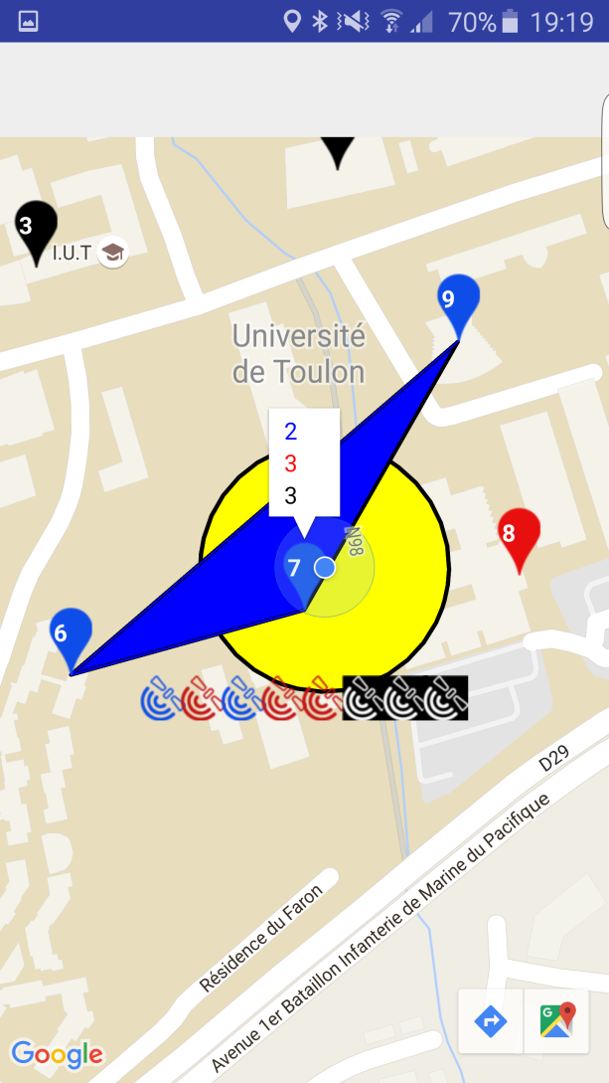
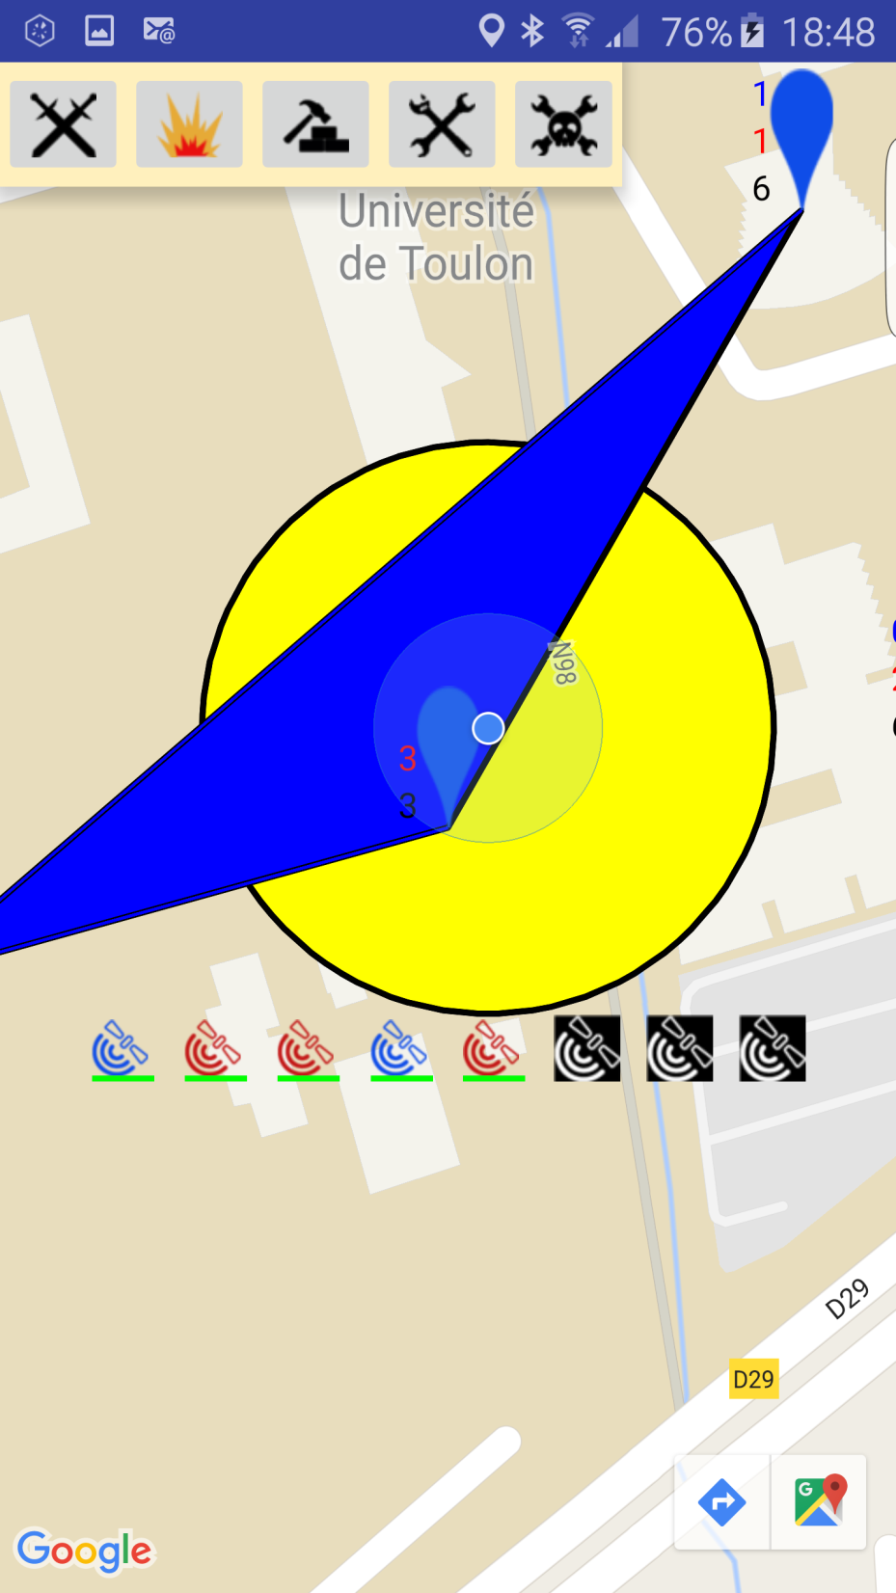
Abandon de l’InfoWindowAdapter
XP
XP
Id du portail
à redessiner dans l’icone
SPRINT 2
SPRINT 3

Slide 21
Liens et interaction

Slide 22
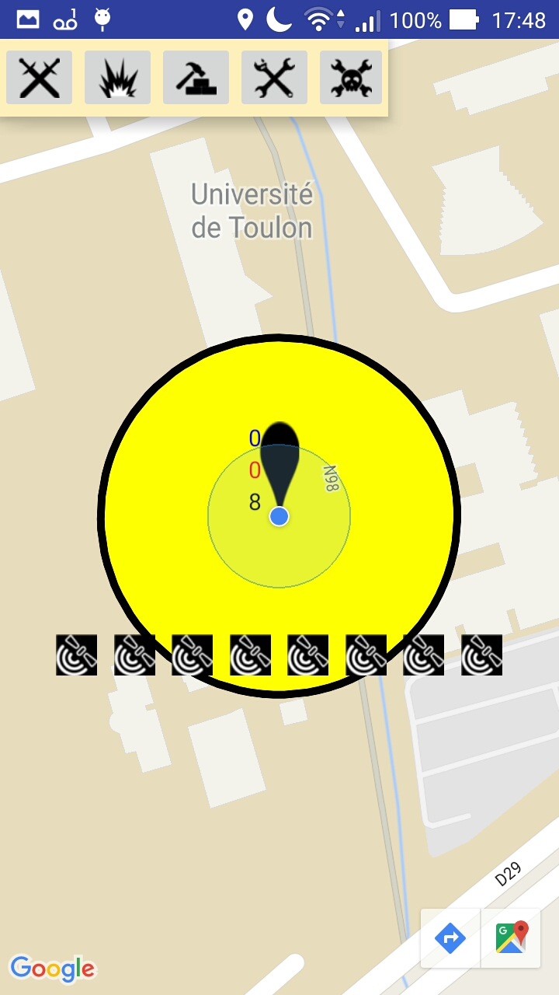
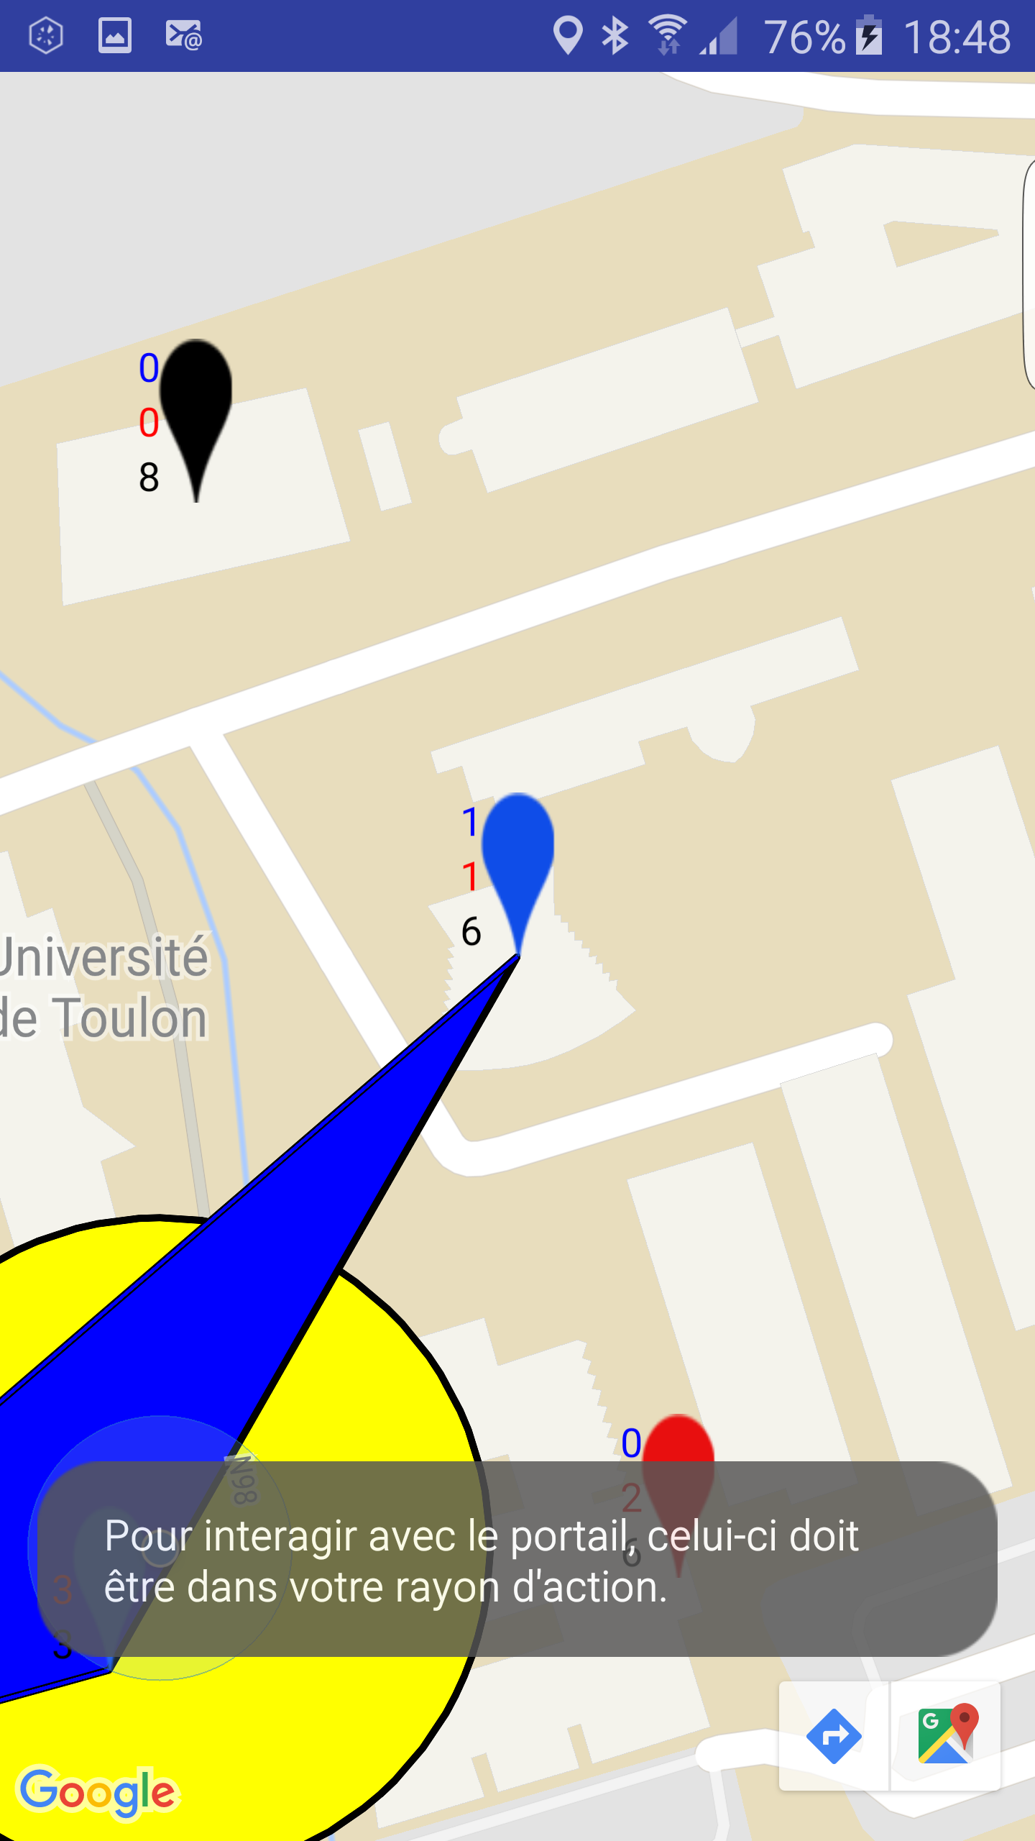
Interaction avec les portails
Distance d'interaction
Formule de Haversine
Calcul de la distance entre deux coordonnées GPS sur une sphère.
Si le portail est dans le rayon d'action :
Interaction possible
Sinon :
Interaction impossible

Slide 23
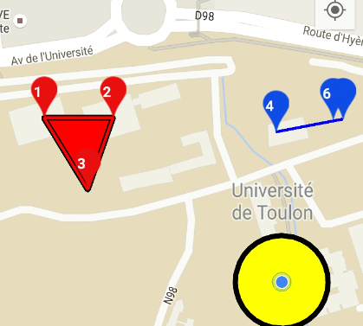
Liens et champs
Mis en place :
Visualisation de liens et de champs sur le client Android
Suppression de liens et de champs via le client Android dans la base de données
UpdateLinkRest, updateFieldRest.
DeleteLinkInGoogleMapAndHashMap. DeleteFieldInGoogleMapAndHashMap.
Conditions de suppression de liens :
Portail pris par l'autre équipe
Dépôt d'un virus par un membre de l'équipe

Slide 24
Liens et champs
Restant à faire sur ce sprint :
Créer les liens via le client Android et les rendre persistants (en cours).
Implanter l'algorithme de détection de liens permettant de vérifier s'il est possible ou non d'en créer un.
Créer un lien
Demande de lien
Vérifier équipe du portail
Envoi de la réponse par le serveur
Vérifier la possibilité de création du lien
Création et notifications

Slide 25
Fin du sprint 4
Gestion des tokens
Créer lien via Android
Gestion du joueur → avancement sprint 5
Graphisme :
Mise en place des actions manquantes sur le client → avancement sprint 5

Slide 26
Sprint 5
Mise en place complete communication Websocket
Mise en place base de données interne
Actions manquantes Android

Slide 27
FIN

